Slide 1
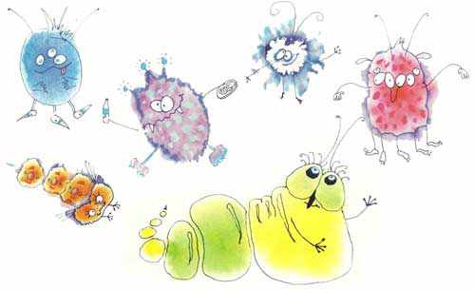
МКОУ «Специальная школа № 80» НЕТРАЦИЦИОННАЯ ИЗОТЕХНИКА «Кляксография»
Жукова Марина Николаевна
Педагог - психолог

Slide 2
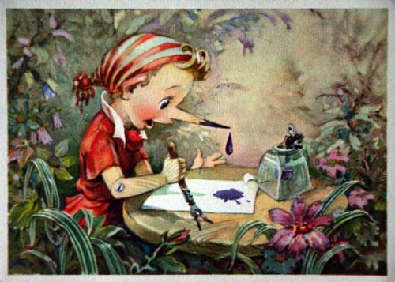
А. Толстой. «Золотой ключик»
Буратино увидел в чернильнице муху, сунул туда нос и посадил на бумагу кляксу…

Slide 3
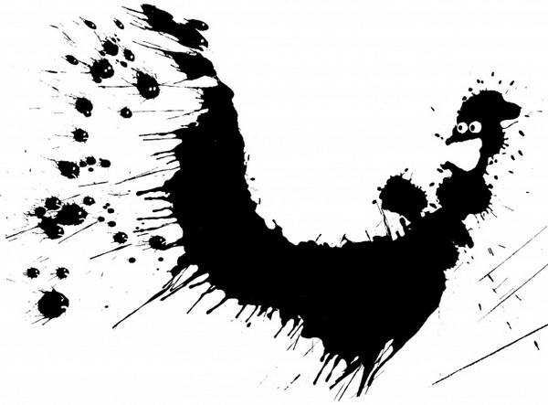
Клякса – это бесформенное пятно краски или чернил.

Slide 4
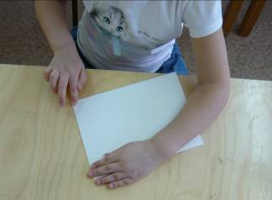
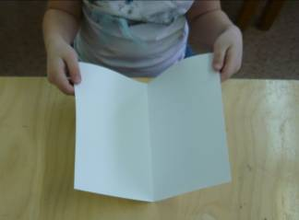
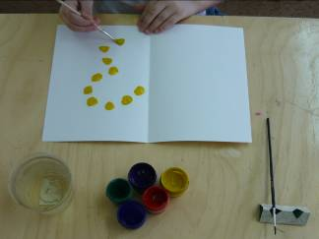
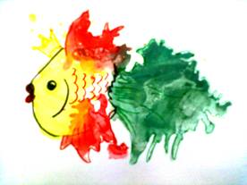
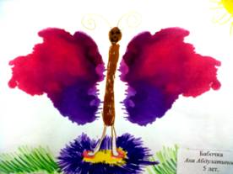
КЛЯКСОГРАФИЯ ОБЫЧНАЯ
1
2
3
4

Slide 5
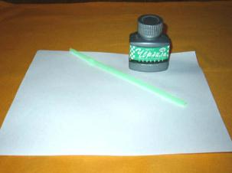
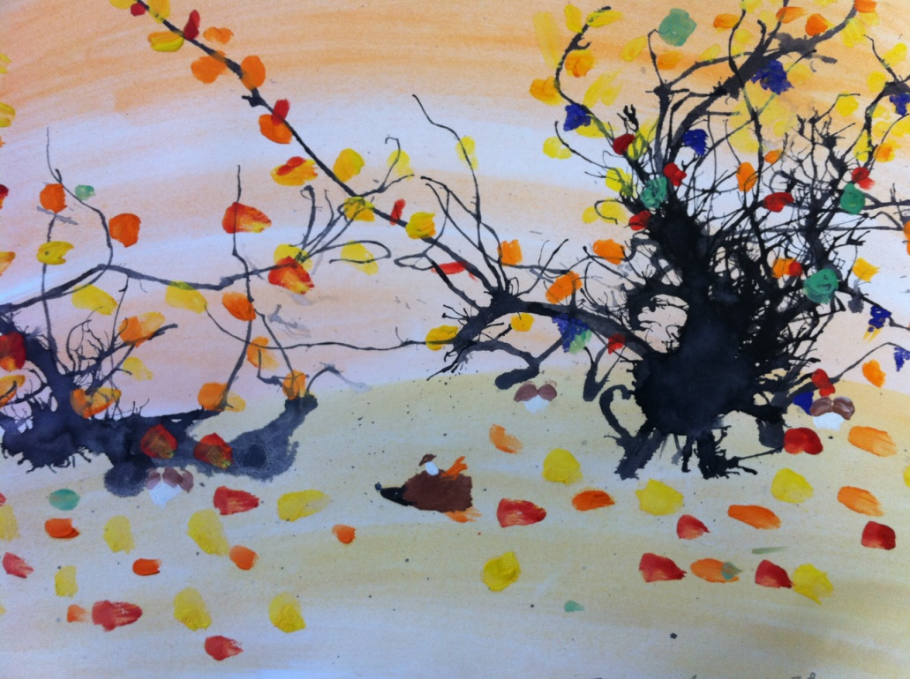
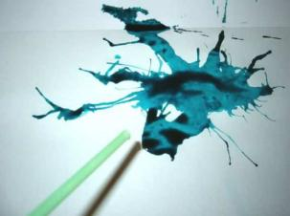
КЛЯКСОГРАФИЯ С ТРУБОЧКОЙ
1
2
3

Slide 6
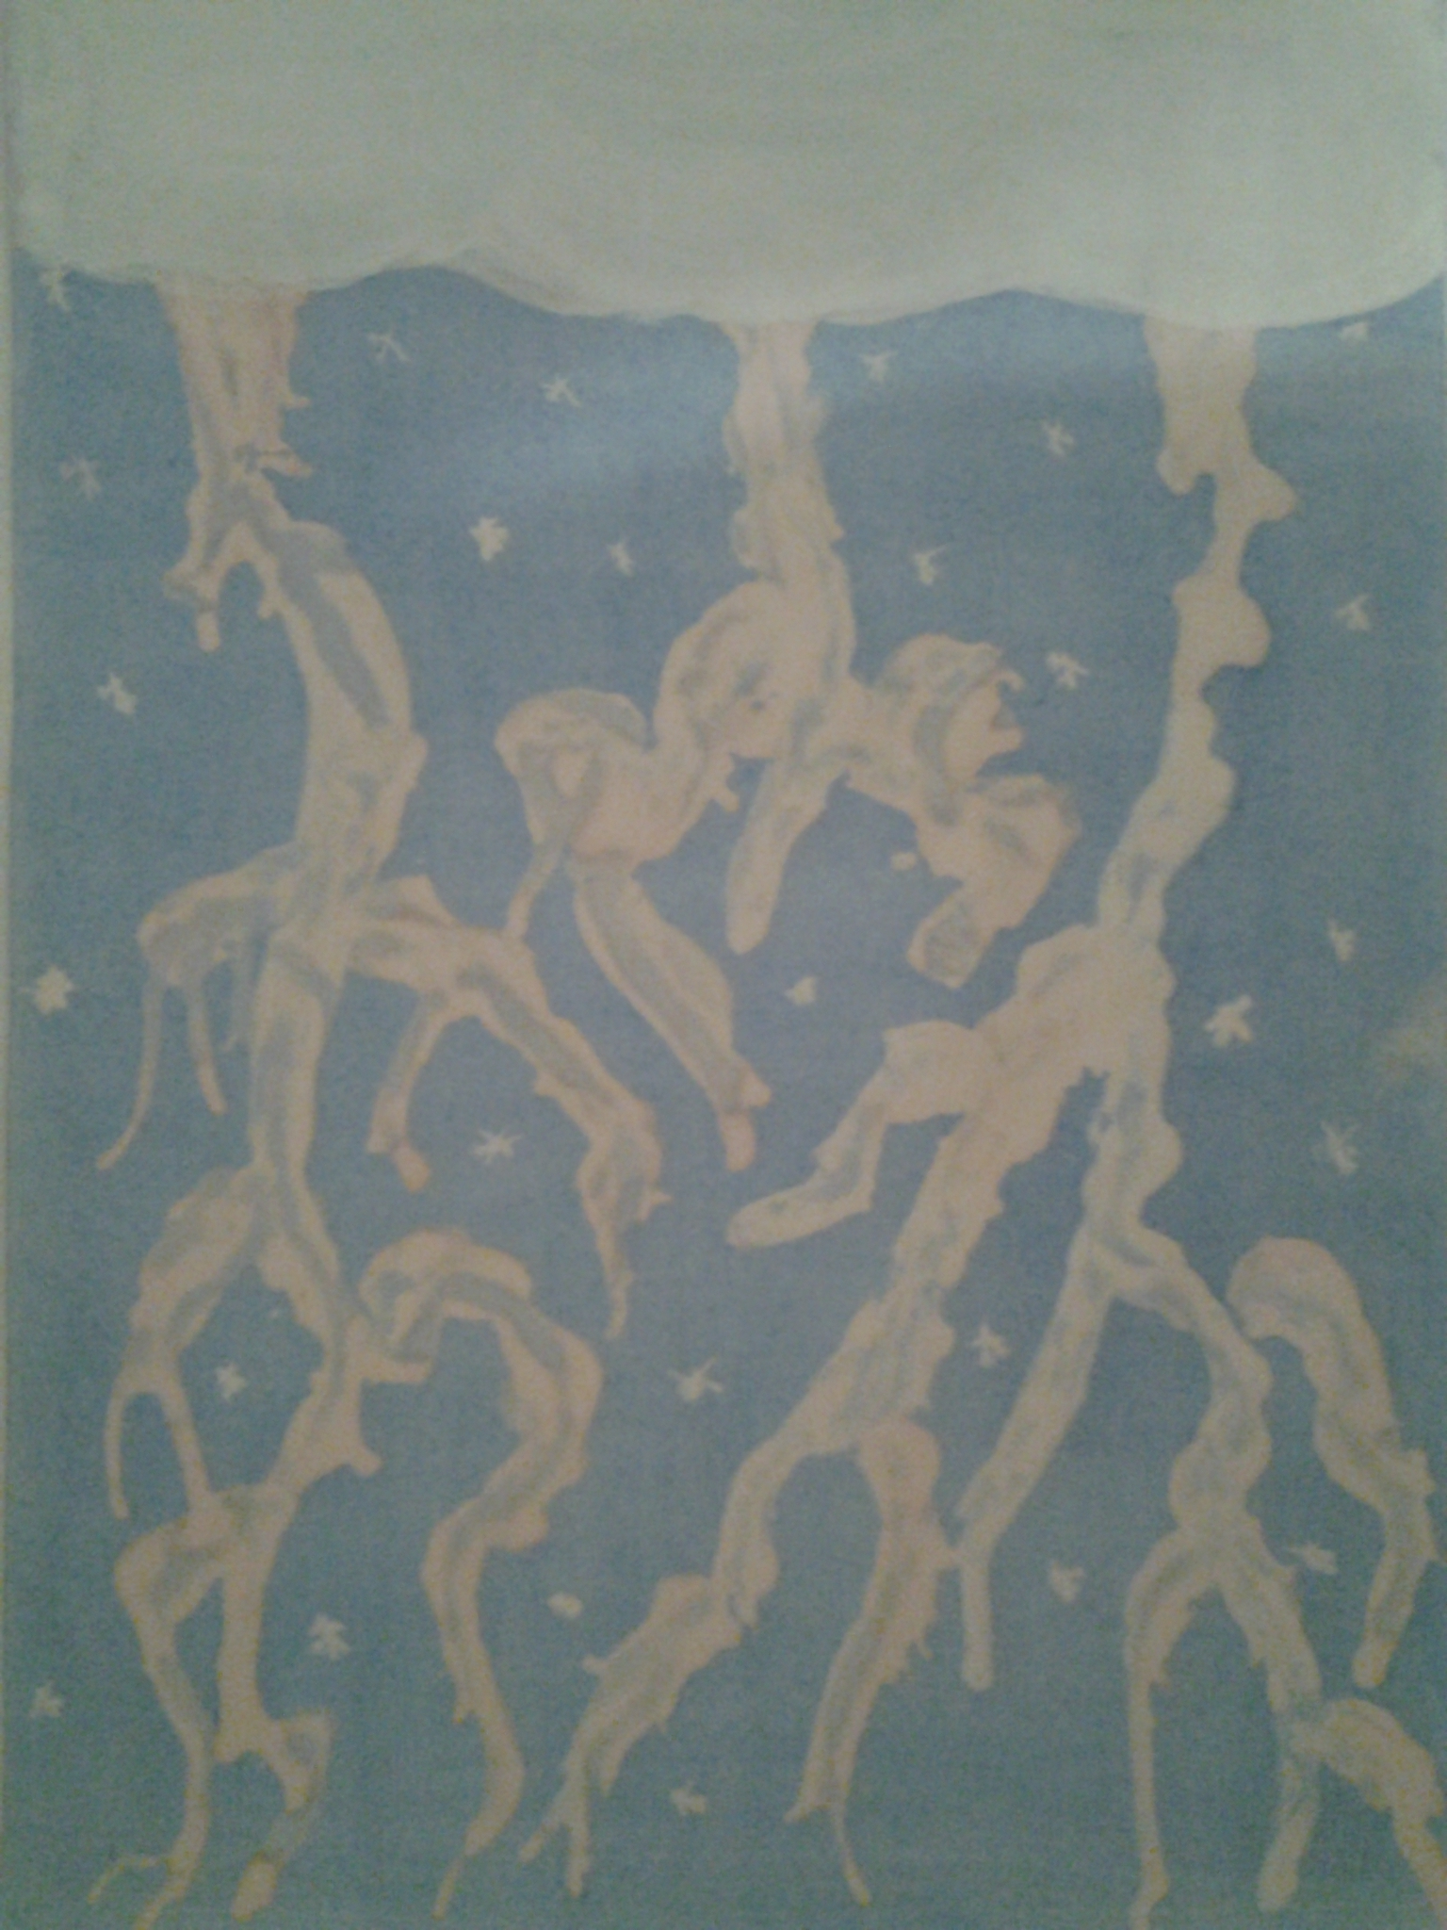
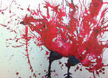
РАБОТЫ ДЕТЕЙ

Slide 7
УВАЖАЕМЫЕ КОЛЕГИ!
Желаю Вам, чтобы гнев, печаль или страх оставались только на бумаге!
А радость и счастье было в Вашем сердце!
Жукова Марина Николаевна

